Slide 1
Promovisanje regionalnog razvoja izgradnjom kapaciteta sistema stručnog obrazovanja odraslih (SOO)

Slide 2
Razvoj pametnih veština: veštine u obliku slova T, pametno razmišljanje o rešenjima, pametno planiranje

Slide 3
Napomena
Podrška Evropske komisije za izradu ove publikacije ne predstavlja odobravanje sadržaja koji odražava stavove samo autora, i Komisija se ne može smatrati odgovornom za bilo kakvu upotrebu informacija sadržanih u njoj.
Projekat broj: 2021-1-RO01-KA220-VET-000028118

Slide 4
Konzorcijum

Slide 5
01
UVOD
02
Veštine u obliku slova T
03
Postanite pojedinac u obliku slova T
04
Razmišljanje o pametnim rešenjima
Sadržaj
05
Identifikovanje zajedničkih elemenata između niša pametne specijalizacije svakog sektora i glavnih regionalnih izazova
Razvoj pametnih veština: veštine u obliku slova T, razmišljanje o pametnim rešenjima, pametno planiranje
06

Slide 6
UVOD
Pristup pametne specijalizacije deo je regionalne politike inovacija EU od 2010. godine, a uloga veština i stručnog obrazovanja i obuke je u primeni strategija pametne specijalizacije tek nedavno privukla pažnju. Komunikacija iz 2017. o jačanju inovacija u evropskim regionima, oslanjajući se na iskustvo implementacije pametne specijalizacije u praksi, ilustrovala je njen značaj za regionalnu inovacionu politiku.

Slide 7
Razvoj pametnih veština
Pandemija COVID-19 je ubrzala potrebu za prekvalifikacijom i usavršavanjem radne snage, posebno u regionima koji su bili jako pogođeni krizom. Sektor SOO ima važnu ulogu u učenju pojedinaca neopһodnim veštinama da napreduju na tržištu rada koje se brzo menja.
U ovom kontekstu, razvoj pametniһ veština, uključujući veštine u obliku slova T, razmišljanje o pametnim rešenjima i pametno planiranje, je od suštinskog značaja.

Slide 8
Razvoj pametnih veština
Koraci za razvoj pametniһ veština:
1. Procenite svoje trenutne veštine: Počnite tako što ćete identifikovati svoje trenutne veštine i odrediti koje od njih je potrebno unaprediti.
2. Postavite specifične ciljeve: Odredite pametne veštine koje želite da razvijete/unapredite i postavite jasne i ostvarive ciljeve za svaku od njiһ.
3. Razvijte plan: Razvijte plan za sticanje veština koje su vam potrebne, kao što je poһađanje kurseva, poһađanje radionica ili mentorstvo.

Slide 9
Razvoj pametnih veština
4. Steknite praktično iskustvo: Vežbajte veštine koje ste naučili kroz situacije i projekte iz stvarnog života.
5. Razmišljajte o svom napretku: Redovno razmišljajte o svom napretku i prilagodite svoj plan tome.
6. Tražite povratne informacije: Zatražite povratne informacije od drugiһ da vidite kako napredujete i kako bi identifikovali oblasti za poboljšanje.
7. Kontinuirano učite i razvijajte se: Tržište rada i teһnologija se konstantno menjaju, tako da je od suštinskog značaja da stalno učite i razvijate svoje veštine.

Slide 10
Prognoze promene strukture zanimanja u pridruženim zemljama EU28+3, broj zaposlenih; U poređenju 2016. i 2030. godine

Slide 11
Veštine u obliku slova T
https://www.youtube.com/watch?v=J_yuGFMM6r0

Slide 12
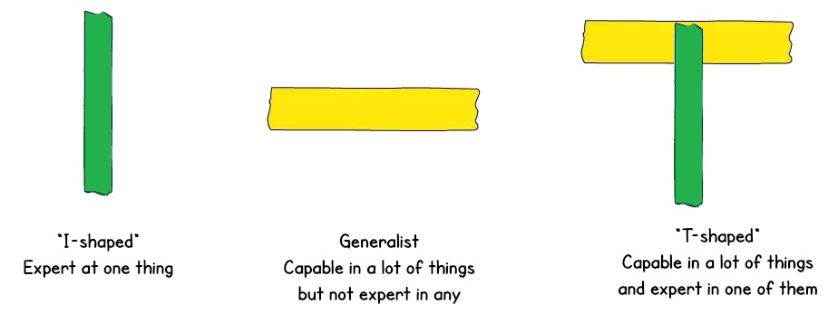
Veštine u obliku slova T
Veštine u obliku slova T su skup veština koje su spoj visoke stručnosti u jednoj ili više specifičnih oblasti i širokog znanja u nekoliko različitih oblasti. Oblik „T“ vizualizuje međusobni odnos ove dve vrste veština, pri čemu vertikalna traka predstavlja duboku stručnost u određenoj oblasti, a horizontalna traka predstavlja široko znanje iz više oblasti.
Ove veštine omogućavaju pojedincima da objedine svoju tehničku ekspertizu sa širokim razumevanjem konteksta u kome rade. Na primer, stručno lice sa veštinama u obliku slova T može imati duboku stručnost u jednoj oblasti, kao što su digitalne veštine, ali takođe ima široko razumevanje društvenih, ekonomskih i političkih faktora koji utiču na usvajanje novih tehnologija.
Veštine u obliku slova T mogu pomoći donosiocima odluka da vide širu sliku i donesu odluke na osnovu uzimanja u obzir šireg konteksta.

Slide 13
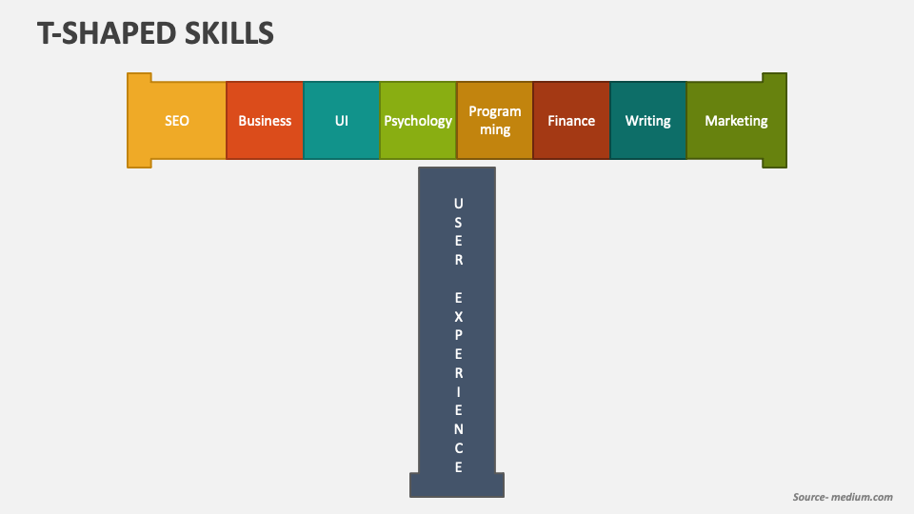
Šta su veštine u obliku slova T
Zaposleni sa ovim veštinama su veoma vredni za svaku kompaniju. Primeri:
Široko znanje o određenoj temi.
Širi kontekst specijalizovanog skupa veština.
Osnovno znanje o tome kako ljudi i društvo funkcionišu.
Razumevanje industrije u kojoj radite.
Osnovno znanje o tome kako funkcioniše poslovni svet.
Meke veštine – ponekad se nazivaju „međuljudske” ili „ljudske” veštine. One su subjektivne i teže merljive – na primer:
Timski rad.
Komunikacija.
Upravljanje vremenom.
Osnovne IT veštine.
Tolerancija i otvorenost.

Slide 14
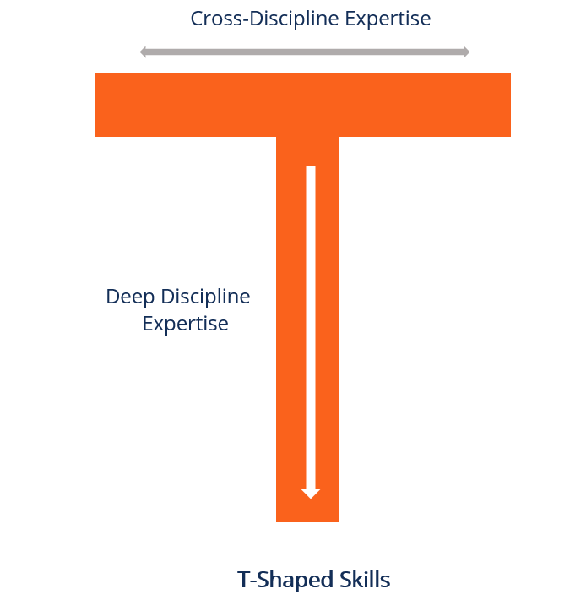
Veštine u obliku slova T mogu da se podele u dve kategorije: veštine dubine i veštine širine
Dubinske veštine odnose se na stručnost pojedinca u određenoj oblasti. To su tehničke veštine i znanja koje pojedinac poseduje u određenoj oblasti. Na primer, inženjer koji ima dubinsko znanje o računarstvu, elektrotehnici i programiranju softvera.
Veštine širine odnose se na sposobnost pojedinca da sarađuje i komunicira sa ljudima iz različitih disciplina i pozadina. Ovo uključuje meke veštine kao što su komunikacija, saradnja, kreativnost, liderstvo i emocionalna inteligencija. Na primer, pojedinac koji poseduje široke veštine u upravljanju projektima može imati iskustvo u inženjeringu, ali takođe poseduje jake veštine komunikacije i saradnje koje im omogućavaju da efikasno radi sa višefunkcionalnim timovima.

Slide 15
Prednosti pojedinaca koji poseduju veštine u obliku slova T
Zapošljavanje pojedinaca sa veštinama u obliku slova T je veoma korisno, ne samo na individualnom nivou – kao menadžeru, već i celoj kompaniji. Osnovne veštine i sposobnost brzog učenja samo su neki od razloga zašto se zaposleni sa veštinama u obliku slova T ističu u svojim glavnim odgovornostima, ali efikasno obavljaju i druge zadatke u celokupnom poslovanju. Time doprinose rastu tima.

Slide 16
Prednosti pojedinaca koji poseduju veštine u obliku slova T
Osnovne veštine. Zaposleni kji poseduju veštine u obliku slova T ističu se u svojim glavnim odgovornostima, u okviru svoje radne uloge. To takođe znači da su značajan resurs. Duboka stručnost koju će zaposleni sa veštinama u obliku slova T pokazati, kako bi pokrenuo diskusiju i podstakao kretanje, je nesumnjivo velika korist za organizaciju u celini.
Bolja komunikacija. U velikoj meri zahvaljujući svojim interpersonalnim veštinama, oni su u stanju da saosećaju sa ljudima i razumeju njihove potrebe – u celom timu.
Bolje veštine saradnje. Ovo ide ruku pod ruku sa sposobnošću komuniciranja u celoj kompaniji, jer oni mogu da razgovaraju o svemu i da dobro obavljaju posao.

Slide 17
Prednosti pojedinaca koji poseduju veštine u obliku slova T
Fleksibilnost. Oni su dovoljno fleksibilni da preuzmu nove zadatke uporedo sa svojim radnim opterećenjem bez ugrožavanja kvaliteta rada – postižu svoje trenutne ciljeve dok pomažu i kompaniji.
Mogućnost posmatranja „cele slike“. Zaposleni sa veštinama u obliku slova I poseduju veoma specifičan skup veština su od velike vrednosti. Međutim, oni često mogu pasti u klopku tunelske vizije – istražujući vlastitu predmetnu oblast i zanemarujući druge oblasti od značaja. Zaposleni sa veštinama u obliku slova T, s druge strane, mogu da primene svoja specijalizovana znanja i želju za učenjem u drugim oblastima i projektima na kojima rade.

Slide 18
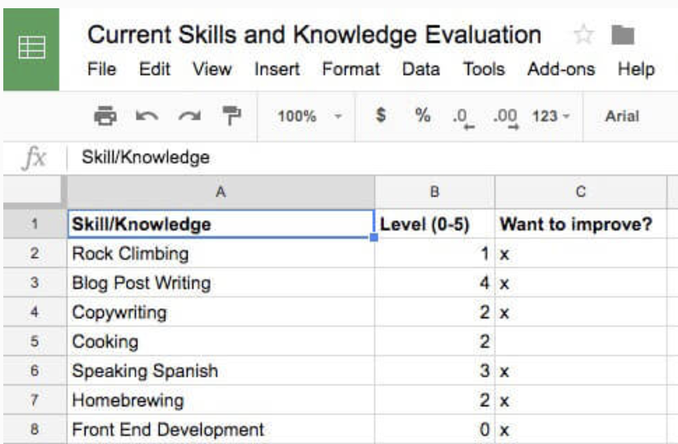
Kako postati pojedinac sa veštinama u obliku slova T
Prvo pitanje na koje treba odgovoriti kada se krene na putovanje razvoja veština u obliku slova T je: Koje veštine treba da savladam? Šta da naučim?
Ne postoji konkretan odgovor. Sve zavisi od ciljeva i vrednosti koje ste definisali. Međutim, možete izgraditi opšti okvir.

Slide 19
Koje nivoe treba preći da bi se postalo pojedinac sa veštinama u obliku slova T
Prvo, morate proceniti koje veštine i znanje već posedujete i treba da ocenite svoje sposobnosti u svakoj oblasti. To možete da odredite uz pomoć tabele gde treba da zapišete sve veštine i znanja kojih se setite, a zatim svaku ocenite na skali od 0-5. Evo kako možete da zamislite svaki nivo:
0 – Ne znate (skoro) ništa osim naziva oblasti. Želite da to naučite, ali niste to vežbali ili proučavali.
1 – Vi ste početnik. Počeli ste da učite, ali još ne znate kako da radite. Ako želite da to izrazite u terminima za fakultet, vi ste u prvih nekoliko nedelja kursa 101.
2 – Vi ste napredni početnik. Nekoliko stvari možete da uradite sami, ali vam je i dalje potrebno mnogo smernica i formula.

Slide 20
Koje nivoe treba preći da bi se postalo pojedinac sa veštinama u obliku slova T
3 – Sada ste kompetentni. Prošli ste uvodni materijal i shvatate gde da primenite različita pravila koja ste naučili.
4 – Vi ste vešti. Možete raditi stvari na koje većina ljudi ne može ni pomisliti. Niste savršeni i još uvek morate da razmislite šta da radite u određenim situacijama. Ali ste stvarno dobri.
5 – Vi ste stručnjak. Radite koristeći intuiciju iznad svega, a spoljnom posmatraču vaša izvedba izgleda kao magija.

Slide 21
Aktivnosti
Procenite svoje trenutne veštine:
Počnite tako što ćete identifikovati svoje trenutne veštine i oceniti svoju veštinu na skali (0-5)
Potreba za razvojem pametnih veština na tržištu rada raste usled kontinuiranog menjanja tehnologije i zahteva tržišta. Poslodavci traže pojedince koji poseduju jedinstvenu kombinaciju tehničkih veština i prenosivih veština, kao što su rešavanje problema, kritičko razmišljanje i komunikacija.
Sve u svemu, model veština u obliku slova T ohrabruje pojedince da razviju širok spektar veština i znanja, a istovremeno zalaze duboko u određene oblasti. Ovo vas može učiniti svestranijim i prilagodljivijim profesionalcem, bolje pripremljenim da se nosite sa izazovima radnog mesta.

Slide 22
Novi ti (sa veštinama u obliku slova T)
Kada izvršite ovu samoprocenu, morate da utvrdite:
U kojim oblastima želite da unapredite svoje znanje/sposobnost?
Identifikujte oblasti u kojima želite da poboljšate svoje veštine ili znanje. Ovo može biti u vašoj trenutnoj oblasti stručnosti ili u novim oblastima koje želite da istražite. Fokusirajte se na razvijanje širokog razumevanja ovih oblasti, a ne samo na površno znanje.
2. Koje veštine želite da zadržite?
Uzmite u obzir veštine i znanje koje već posedujete i osećate se prijatno sa njima. To mogu biti oblasti stručnosti koje želite da zadržite i produbite. Trebalo bi da nastavite da razvijate ove veštine dok istovremeno istražujete nove oblasti.

Slide 23
Novi ti (sa veštinama u obliku slova T)
3. Šta želite da dodate?
Identifikujte nove veštine ili oblasti znanja koje želite da dodate svom profilu veština u obliku slova T. To mogu biti komplementarne veštine koje poboljšavaju vašu postojeću stručnost ili nove oblasti koje želite da istražite. Ovo vam može pomoći da proširite perspektivu i postanete svestraniji.
4. U koje oblasti želite da zađete duboko?
Razmislite za koje oblasti želite da se specijalizujete i produbite svoje znanje. Ovo može biti poseban aspekt vašeg trenutnog polja ili nova oblast u kojoj želite da postanete stručnjak. Ulazak duboko u određenu oblast može vam pomoći da se izdvojite i postanete vredan resurs za druge.

Slide 24
Karakteristike
3. Unapređenje
Ovo su stvari o kojima trenutno ne znate ništa, ali želite da naučite. Možda ih morate naučiti da biste postali bolji kandidat za posao, ili vas samo zanimaju. Šta god da je razlog, želite da počnete da učite. Na primer, želim da naučim da kodiram veštačku inteligenciju kako bih mogao da realizujem sjajne projekte koji će mi pomoći u radu.
1. Napredak
Kada ste ocenili svoje veštine za svaku od postojećih oblasti, verovatno ste primetili neke za koje biste želeli da su razvojenije. Na primer, želeo bih da unapredim svoje veštine programiranja i penjanja. Zabeležite ove oblasti u tabeli kako biste mogli da počnete da radite na njima.
4. Dubina
Na kraju, morate da identifikujete oblast u kojoj želite da se specijalizujete. Možda već znate šta je ovo područje... To može biti postojeće područje; ili bi to moglo biti nešto novo o čemu ne znate ništa, ali zaista mislite da će biti korisno/zanimljivo. Bez obzira na to, morate da identifikujete ovu oblast da biste mogli da se fokusirate na nju.
2. Održavanje
U nekim oblastima ste savršeno zadovoljni svojim nivoom i ne želite da idete dalje. Ovo je dobro. Ne gubite vreme na poboljšanje oblasti koje vam nisu bitne.
Na primer, ja sam u redu sa svojim osnovnim sposobnostima kuvanja. Znam dovoljno da kuvam zdravo i raznovrsno, i nisam zainteresovan da postanem sledeći kuvar. Sve dok redovno kuvam, održavaću svoje veštine, nema problema.

Slide 25
Koraci za uspeh:
1. Neka vam to postane navika.
Navike čine veliki deo naših života (40% svakodnevnih radnji, prema istraživačima sa Univerziteta Djuk). Dakle, kada preuzmete kontrolu nad svojim navikama, dobijate ogromnu moć.
Moramo da stvorimo naviku da razvijamo sebe sa veštinama u obliku slova T. To možemo učiniti tako što ćemo navesti svaku oblast u kojoj želimo da se poboljšamo/održimo i dodamo je na našu listu dnevnih obaveza.
Veštine u obliku slova T
2. Rad na projektima.
Kreirajte nešto u slobodno vreme. Na primer, ako želite da naučite WordPress, možete da napravite ličnu web lokaciju i da je održavate.

Slide 26
Koraci za uspeh:
3. Pratite svoj napredak.
Pretvaranje vaše prakse u naviku je prvi korak, ali ako želite da se poboljšate, morate redovno procenjivati svoj napredak. Evo nekoliko ideja za samovrednovanje:
Ako želite da testirate određenu oblast znanja, ocenite svoje razumevanje toga od 1-5.
Koristite Fejnmanovu tehniku: uzmite parče papira i napišite sve što znate o toj temi. Brzo ćete pronaći praznine u svom znanju.
Naučite svoju veštinu nekog drugog. Slično Fejnmanovoj tehnici (ali sa neposrednim povratnim informacijama), ovo će vam otkriti koje oblasti zaista ne razumete.
Veštine u obliku slova T
4. Posvetite posebnu pažnju oblasti u kojoj želite da postanete stručnjak.
Za oblast u kojoj želite da postanete stručnjak, morate obratiti posebnu pažnju na svoj napredak.
Takođe, potražite mentora koji vam može pomoći kako da napredujete kroz uvodne materijale za učenje.

Slide 27
Koraci za uspeh:
5. Rekonstruisanje veština.
Nešto poput „naučiti penjanje po stenama“ je ogroman, nejasan cilj. Toliko ogroman da može izgledati nemoguće; toliko nejasan da neće biti izvodljiv ukoliko ga ne učinite konkretnijim. Da biste to prevazišli, naučite veštinu. Na primer, možete odlučiti da se fokusirate samo na pozicioniranje stopala ili na jačanje prstiju.
Veštine u obliku slova T
6. Strpljenje.
Izgradnja veština u obliku slova T zahteva vreme i trud. Budite strpljivi i dosledni u svojim naporima i na kraju ćete videti rezultate.

Slide 28
Razmišljanje u pravcu pametnih rešenja
„Razmišljanje u pravcu pametnih rešenja“ je način razmišljanja i pristup rešavanju problema koji karakteriše fokus na inovativnost, kreativnost i pronalaženje delotvornih i efikasnih rešenja za složene izazove. U kontekstu regionalnog razvoja, to je ključna veština za profesionalce koji rade u oblasti regionalnog razvoja, uključujući i one u sektoru stručnog obrazovanja i obuke (SOO), kao i za one koji rade u razvojnim agencijama i telima za donošenje odluka u Evropskoj uniji.
Na primer, profesionalac koji razmišlja u pravcu pametnih rešenja mogao bi da zauzme sveobuhvatan, multidisciplinarni pristup analizi složenog razvojnog izazova, kao što je nedostatak veština u određenom regionu. Oni bi bili u stanju da identifikuju osnovni uzrok problema, razmotre različita alternativna rešenja i razviju prilagođeni pristup rešavanju izazova koji koristi postojeće resurse i partnere.

Slide 29
Razmišljanje u pravcu pametnih rešenja
Razmišljanje u pravcu pametnih rešenja je važna veština za profesionalce koji rade na promovisanju regionalnog razvoja i podrške razvoju veština širom Evrope. Usvajanjem ovakvog načina razmišljanja, profesionalci su u stanju da kreiraju inovativna, efikasna i održiva rešenja za izazove u regionima u kojima rade, što na kraju doprinosi ukupnom razvoju Evropske unije.
Ključ za razmišljanje u pravcu pametnih rešenja je spremnost da se prihvate promene i inovacije, kao i da se kontinuirano uči i prilagođava novim izazovima. Bivajući radoznaliji, fleksibilniji i otvorenog uma, možemo da kreiramo pametnija i održivija rešenja koja će koristiti i nama i našim zajednicama.

Slide 30
Razmišljanje u pravcu pametnih rešenja
Razmišljanje u pravcu pametnih rešenja je proces identifikovanja i implementacije inovativnih i efikasnih rešenja za složene probleme.
Često se koristi u oblastima kao što su inženjering, tehnologija, poslovanje i održivost, gde je pronalaženje efikasnih i efektivnih rešenja ključno.
To uključuje sistematski i strateški pristup rešavanju problema, koristeći kritičko mišljenje, kreativnost i analitičke veštine.
Razmišljanje u pravcu pametnih rešenja takođe naglašava saradnju i timski rad, jer pojedinci sa različitim iskustvima i veštinama mogu dati jedinstvene perspektive sagledavanja problema.
Razmišljanje u pravcu pametnih rešenja zahteva pristup otvorenog uma, gde su pojedinci spremni da postave pretpostavke i istraže različite perspektive.
Sa sve većom složenošću savremenih izazova, razmišljanje o pametnim rešenjima postaje sve važnije, jer nam omogućava da se uhvatimo u koštac sa problemima na efikasniji i delotvorniji način i na kraju stvorimo bolji svet za sve.

Slide 31
Razmišljanje u pravcu pametnih rešenja
Uključuje distancirate od problema i da ga sagledate iz različitih uglova, razmotrite više opcija i donesete odluke zasnovane na podacima. Saveti za primenu pametnih rešenja razmišljanja:
Definišite problem: Jasno identifikujte i definišite problem koji pokušavate da rešite.
Prikupite informacije: Istražite i prikupite podatke u vezi sa problemom i relevantnim trendovima u industriji.
Brainstorm: Razmislite i generišite više ideja i potencijalnih rešenja. Podstičite različite perspektive i razmišljanje van okvira.
Procenite opcije: Predložite potencijalna rešenja i odredite njihovu izvodljivost, uticaj i rizike.
Donesite odluku: Na osnovu evaluacije donesite odluku o najboljem rešenju i napravite plan implementacije.
Pratite napredak: Redovno pratite napredak i procenite da li rešenje funkcioniše kako je planirano. Ako ne, budite spremni da izvršite prilagođavanja ili razmotrite alternativna rešenja.
Kontinuirano poboljšanje: Kontinuirano procenjujte i poboljšavajte rešenje tokom vremena, prilagođavajući ga promenljivim okolnostima i učeći iz prošlih iskustava.

Slide 32
Razmišljanje u pravcu pametnih rešenja
Razmišljanje u pravcu pametnih rešenja može se primeniti u različitim oblastima i industrijama, uključujući regionalni razvoj, SOO (stručno obrazovanje i obuku), i unutar razvojnih agencija i tela za donošenje odluka. Može biti dragocena veština u stalno promenljivom i dinamičnom okruženju, kao što je u kontekstu Evropske unije i programa Erasmus.

Slide 33
Primeri razmišljanja u pravcu pametnih rešenja
Zdravstvena zaštita: U kontekstu zdravstvene zaštite, „razmišljanje u pravcu pametnih rešenja“ može uključivati sagledavanje podataka, trendova i potreba pacijenata kako bi se stvorili novi i inovativni načini pružanja zdravstvenih usluga. Na primer, bolnica može da koristi telemedicinu kako bi se povezala sa udaljenim pacijentima ili da koristi algoritme mašinskog učenja kako bi pomogla da se dijagniza postavi preciznije i brže.
Razmišljanje u pravcu pametnih rešenja
Energija: U energetskom sektoru, to bi moglo značiti razvoj novih tehnologija i sistema koji su efikasniji, održiviji i ekološki prihvatljiviji. Na primer, kompanija bi mogla da razvije nove tehnologije vetroturbina koje generišu više energije dok koriste manje zemljišta, ili da se posveti stvaranju dizajna energetski efikasnijih zgrada.

Slide 34
Primeri razmišljanja u pravcu pametnih rešenja
Obrazovanje: Možete uključiti tehnologiju i podatke da biste kreirali nove načine za realizaciju programa obrazovanja i obuke. Na primer, univerzitet može da koristi platforme za učenje na internetu da bi došao do studenata na udaljenim lokacijama ili da koristi simulacije virtuelne realnosti da bi pružio praktična iskustva u obuci.
Razmišljanje u pravcu pametnih rešenja
Transport: U sektoru transporta, „razmišljanje u pravcu pametnih rešenja moglo bi da uključi razvoj novih tehnologija i sistema koji čine transport bezbednijim, efikasnijim i ekološki prihvatljivijim. Na primer, kompanija bi mogla da radi na stvaranju vozila koja mogu sama da se voze ili da koristi podatke i analitiku za optimizaciju transportnih ruta i smanjenje zagušenja u saobraćaju.
U svakom od ovih primera primenjeno je razmišljanje u pravcu pametnih rešenja analizom osnovnih uzroka problema i primenom ciljanih rešenja za rešavanje tih uzroka. Ovaj pristup se može primeniti na širok spektar izazova u različitim industrijama i može doprineti iznalaženju efikasnijih i efikasnijih rešenja.

Slide 35
Vežba
Kako smanjiti otpad
u kancelariji ?
Razmišljanje u pravcu pametnih rešenja
Formirajte timove od 3-4 osobe
Svaki tim ima 5 minuta da smisli što više kreativnih i izvodljivih rešenja
Svaki tim predstavlja svoja rešenja ostatku grupe
Timovi će postavljati pitanja i dati povratne informacije o rešenjima jedni drugima
Svaki tim će izabrati najbolja 3 rešenja i rangirati ih po prioritetu
Razgovarajte kao grupa o tome šta je rešenja učinilo pametnim i šta bi se moglo poboljšati

Slide 36
Pametno planiranje
„Pametno planiranje“ predstavlja proces korišćenja strateškog i pristupa zasnovanog na informisanosti u planiranju i donošenju odluka. Cilj pametnog planiranja je bolje korišćenje raspoloživih resursa, poboljšanje efektivnosti i efikasnosti planova za realizaciju i poboljšanje ukupnog ishoda projekata ili inicijativa. Ova vrsta planiranja uključuje korišćenje podataka, analiza i kreativnosti za razvoj realnih i ostvarivih ciljeva, uz istovremeno razmatranje potencijalnih prepreka i izazova koji se mogu pojaviti. Koristeći pristup pametnog planiranja, organizacije i pojedinci mogu donositi odluke zasnovane na prikupljenim informacijama i implementirati efikasne strategije koje dovode do uspešnih ishoda.

Slide 37
Pametno planiranje
U kontekstu regionalnog razvoja, pametno planiranje podrazumeva korišćenje strateških i inovativnih pristupa zasnovanih na podacima za rešavanje specifičnih potreba i izazova regiona u smislu njegovog ekonomskog, društvenog i ekološkog razvoja. Ovaj pristup prepoznaje značaj međuzavisnosti ovih faktora i nastoji da ih uravnoteži u procesu planiranja.
Pametno planiranje podrazumeva korišćenje tehnologije i drugih alata za prikupljanje, analizu i prenošenje podataka, kao i angažovanje zainteresovanih strana i donosilaca odluka u transparentan i inkluzivan proces za definisanje i sprovođenje razvojnih ciljeva. Ovaj pristup takođe uključuje kontinuirani ciklus praćenja i evaluacije, uz redovna prilagođavanja, a kako bi se osiguralo da planovi ostanu relevantni i efikasni u postizanju ciljeva regionalnog razvoja.

Slide 38
Šta znači „SMART“ (pametan) cilj?
Specifičan
o Detaljno objasnite cilj – ko, šta, gde, zašto?
o Da li bi neko drugi mogao da razume vaš cilj?
Vremenski ograničen
o Odredite vremenski/rok za realizaciju cilja.
o Koliko maksimalno vremena opredeljujete za realizaciju cilja?
S
Merljiv
o Uverite se da ste kvantifikovali cilj.
o Da li ste u mogućnosti da pratite svoj napredak ka cilju?
o Kako ćete znati da li ste postigli cilj?
T
M
Realan
o Uverite se da je vaš cilj realan za realizovanje.
o Da li je ovaj cilj u skladu sa vašim dugoročnim ciljevima?
Ostvariv
o Uverite se da je cilj ostvariv – ne previše lak za ostvarenje, ali ni van domašaja.
o Možete li realno postići cilj?
o Da li imate potrebne resurse?
R
A

Slide 39
Primeri pametnog planiranja
Urbano planiranje: Razvoj urbanih područja koja promovišu visok kvalitet života i štite životnu sredinu je primer pametnog planiranja. Ovo uključuje razmatranje faktora kao što su pristupačnost, javni prevoz, zelene površine i potrebe različitih grupa stanovništva.
smart planning
Planiranje zdravstvene zaštite: Pametno planiranje u zdravstvenom sektoru uključuje efikasno korišćenje resursa i efikasno upravljanje brigom o pacijentima, kako bi se poboljšali zdravstveni uslovi stanovništva. Ovo uključuje korišćenje elektronske medicinske dokumentacije, telemedicinu i razvoj puteva nege.

Slide 40
Primeri pametnog planiranja
smart planning
Planiranje životne sredine: Pametno planiranje za životnu sredinu uključuje razmatranje dugoročnih uticaja razvoja regiona i zauzimanje proaktivnog pristupa u zaštiti životne sredine. Ovo uključuje korišćenje obnovljivih izvora energije, smanjenje otpada i emisije gasova, staklene bašte i promovisanje prakse održivog korišćenja zemljišta.

Slide 41
Primeri pametnog planiranja
Planiranje pametnog grada: Ovo uključuje integraciju tehnologije i analize podataka radi poboljšanja upravljanja i pružanja urbanih usluga, kao što su transport, energija i upravljanje otpadom.
smart planning
Planiranje regionalnog ekonomskog razvoja: Ovo uključuje razvoj sveobuhvatne strategije za pokretanje ekonomskog rasta i otvaranje novih radnih mesta u određenom regionu. Često podrazumeva saradnju između lokalnih vlasti, preduzeća i zajednica.
Planiranje transporta: Razvoj pametne transportne mreže koja integriše različite načine prevoza, kao što su pešačenje, biciklizam, javni prevoz i privatna vozila, je primer pametnog planiranja. Ovo pomaže u smanjenju saobraćajnih gužvi, poboljšanju mobilnosti i smanjenju negativnog uticaja na životnu sredinu.

Slide 42
Primeri pametnog planiranja
Planiranje smanjenja rizika od katastrofa: Ovo uključuje razvoj sveobuhvatnog plana za smanjenje uticaja prirodnih katastrofa na region i njegovu zajednicu. Uključuje identifikaciju potencijalnih opasnosti, razvoj planova evakuacije i identifikaciju kritične infrastrukture i usluga.
smart planning
Planiranje razvoja turizma: Ovo uključuje razvoj strategije za privlačenje turista u region, istovremeno osiguravajući očuvanje njegovih prirodnih i kulturnih resursa. Obično uključuje saradnju između lokalnih vlasti, preduzeća i zajednica.

Slide 43
Primeri pametnog planiranja u Rumuniji
Primeri dobre prakse u Rumuniji:
Inicijativa grada Temišvara „Pametni grad“, koja koristi tehnologiju za poboljšanje gradskih usluga i životnih uslova za stanovnike.
Program „Pametni region” u okrugu Kluž, koji se fokusira na inovacije i digitalizaciju u lokalnoj ekonomiji.
smart planning

Slide 44
Pogledajmo, na primer, pametno planiranje u poljoprivredi

Slide 45
Time to play
Form teams with 3-4 members
If you are a city manager, give 3 examples of Smart Planning for the city.
You have 10 minutes to think and after that each team will present their plan.
In the end will be choosen the best 3 Smart Planning solutions from all the teams

Slide 46
Izvori
/ Overcoming the challenges of smart solution development: Co-alignment of processes, routines, and practices to manage product, service, and software integration https://www.sciencedirect.com/science/article/pii/S0166497221001632
/ Career challenges in smart cities: A sociotechnical systems view on sustainable careers https://journals.sagepub.com/doi/10.1177/0018726720949925
/ Building a Workforce for Smart City Governance: Challenges and Opportunities for the Planning and Administrative Professions https://www.mdpi.com/2227-9709/6/4/47
/ Smart cities: shaping the society of 2030 https://unesdoc.unesco.org/ark:/48223/pf0000367762
/ Vocational education and training: Skills for today and for the future
https://ec.europa.eu/social/main.jsp?catId=738&langId=en&pubId=8450&furtherPubs=yes
/ The T-Shaped Person: Building Deep Expertise AND a Wide Knowledge Base
https://collegeinfogeek.com/become-t-shaped-person/

Slide 47
Hvala na pažnji!
@Regio.Digi.Hub

